Slide 1

PHÒNG GIÁO DỤC VÀ ĐÀO TẠO QUẬN LONG BIÊN
TRƯỜNG MẦM NON NGUYỆT QUẾ
HOẠT ĐỘNG PHÁT TRIỂN NHẬN THỨC
KPKH:Bé nghỉ mát ở đâu?

Slide 2


Thời Tiết mùa hè

Slide 3


Slide 4
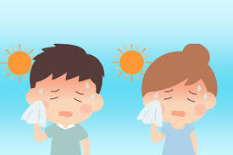

Slide 5

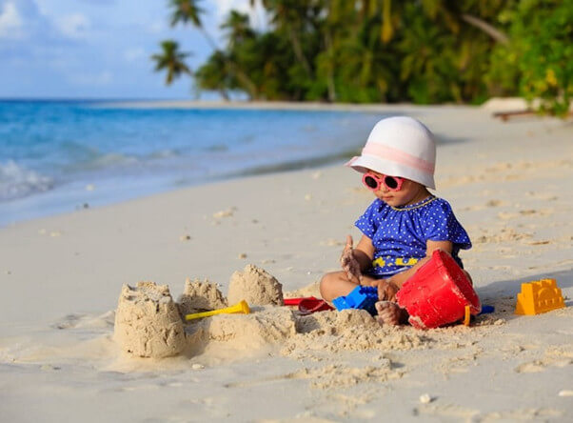
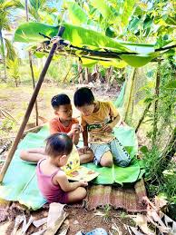
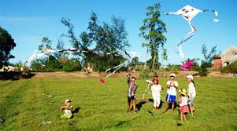
Bé đi du lịch ở đâu?

Slide 6
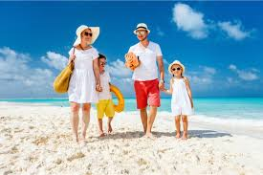
Bé đi du lịch với ai?

Slide 7


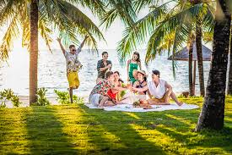



Bé đi biển

Slide 8
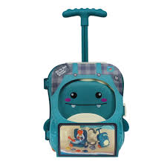
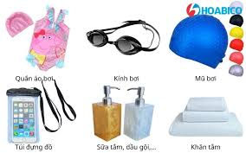
VALI
ĐỒ DÙNG KHI ĐI DU LỊCH

Slide 9

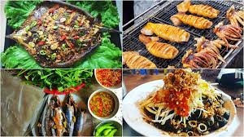
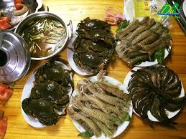


KHI ĐI BIỂN ĂN GÌ

Slide 10

Trò chơi:
Ai nhanh nhất

Slide 11

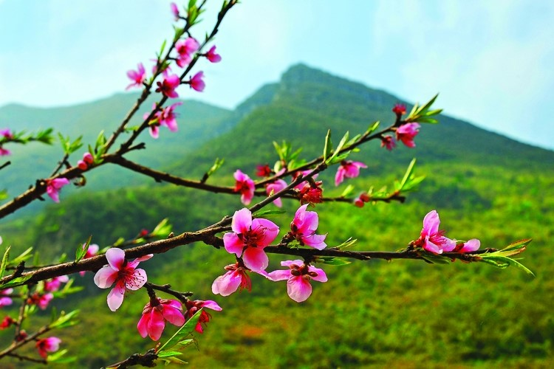
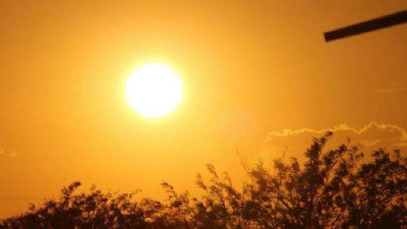
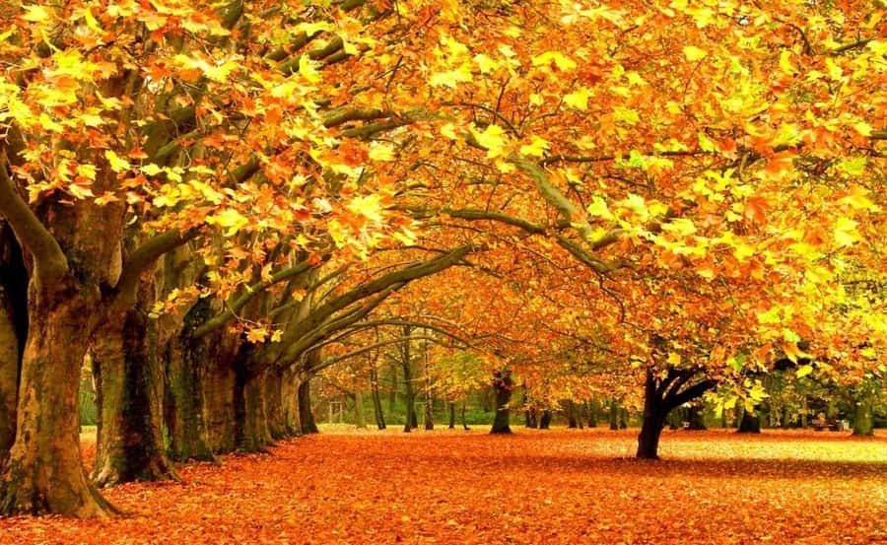

Bé hãy tìm hình ảnh đúng về mùa hè nhé

Slide 12
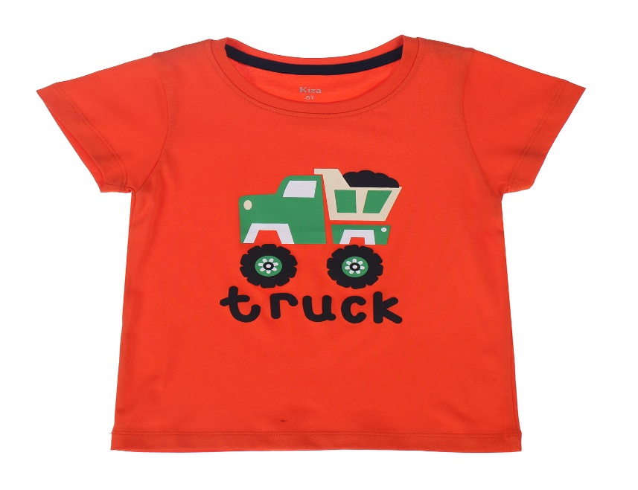
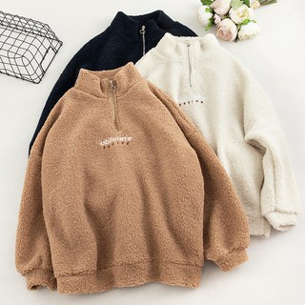
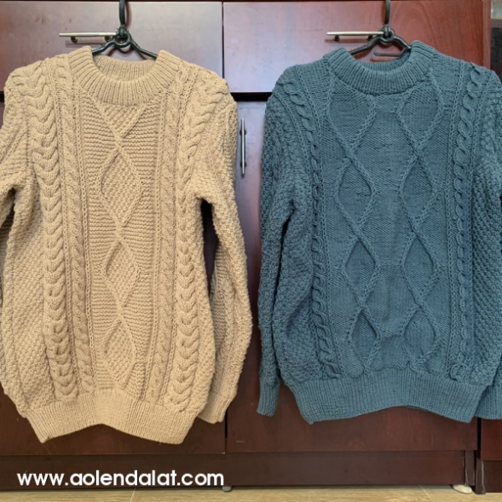

Bé hãy tìm hình ảnh đúng về mùa hè nhé

Slide 13
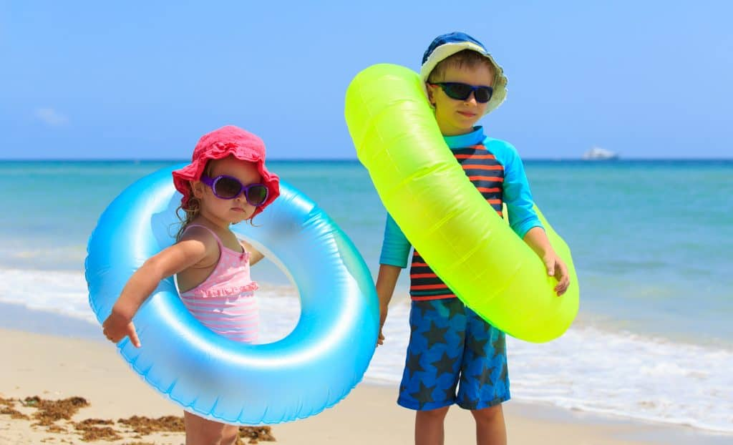
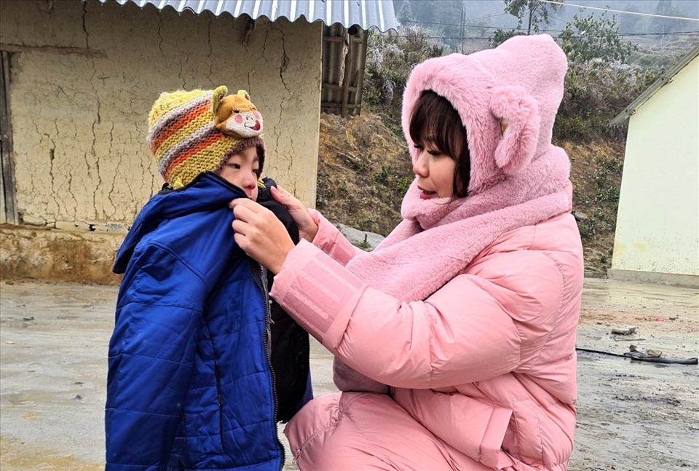
Bé hãy tìm hình ảnh đúng về mùa hè nhé

Slide 14
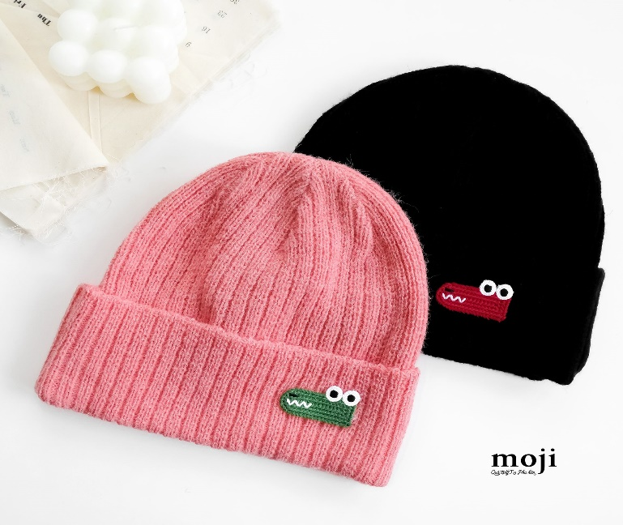
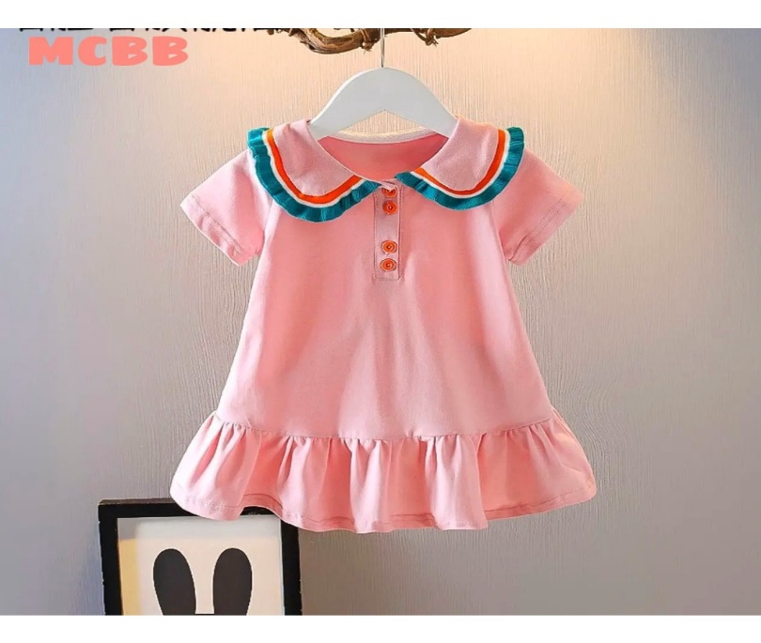
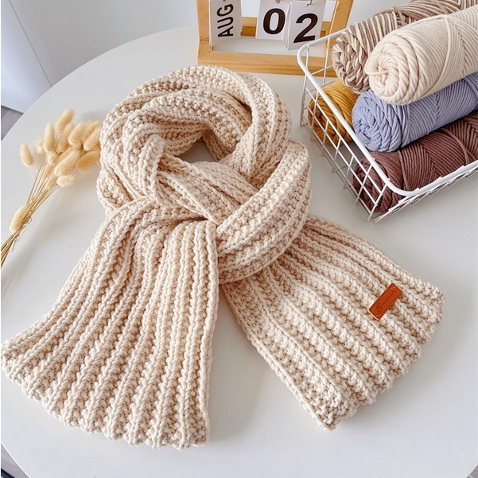
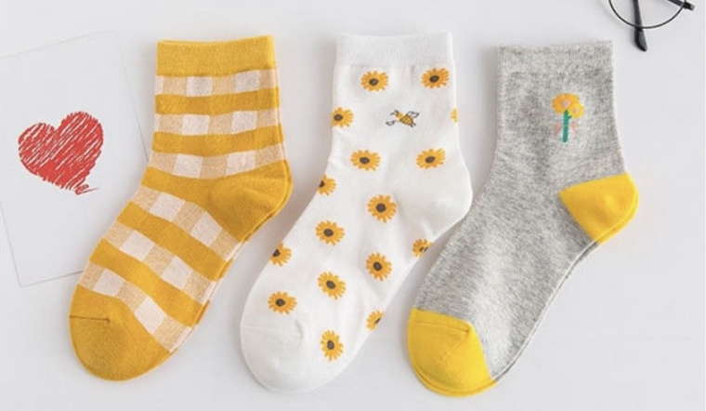
Bé hãy tìm hình ảnh đúng về mùa hè nhé

Slide 15
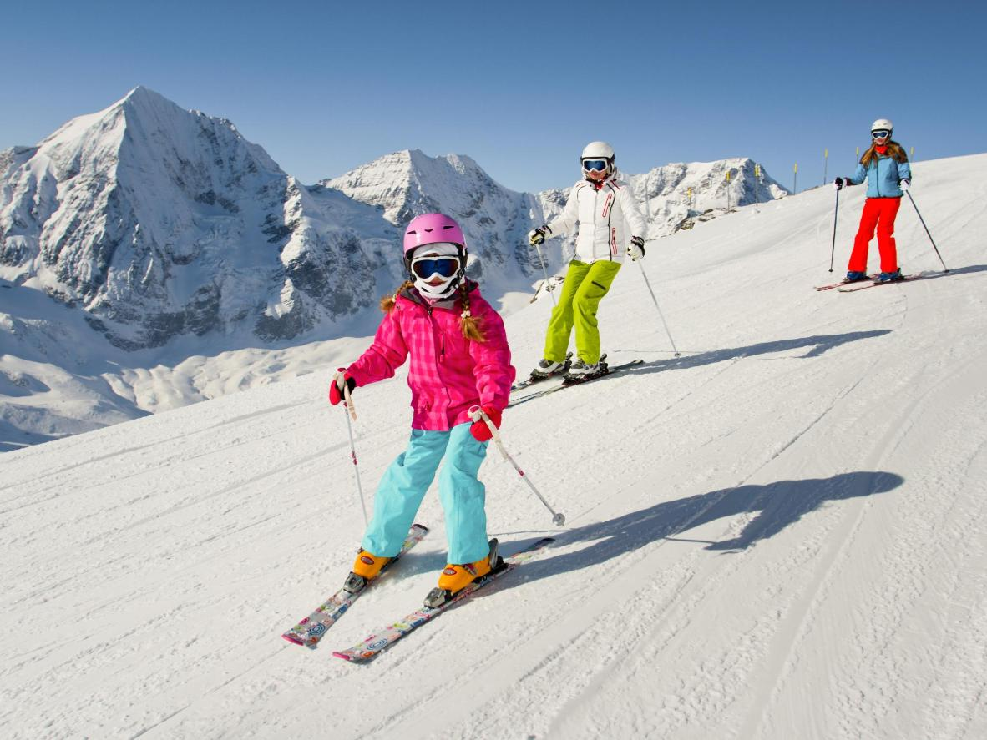
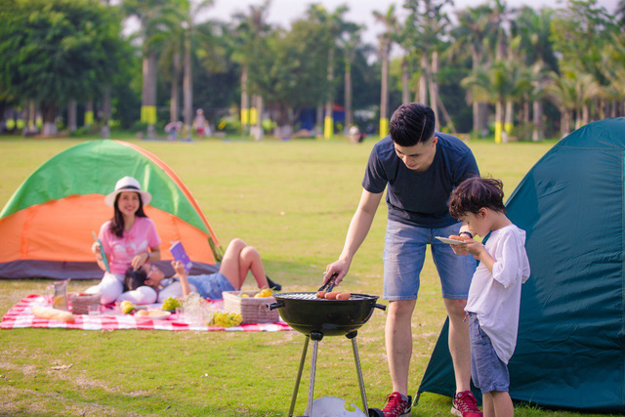
Bé hãy tìm hình ảnh đúng về mùa hè nhé

Slide 16
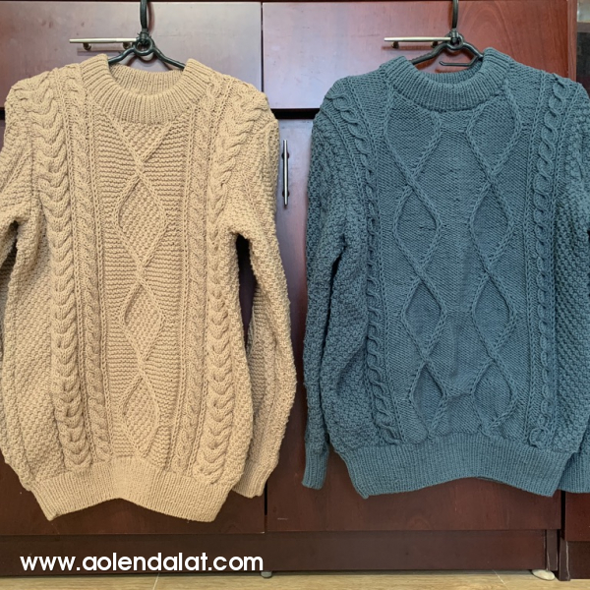
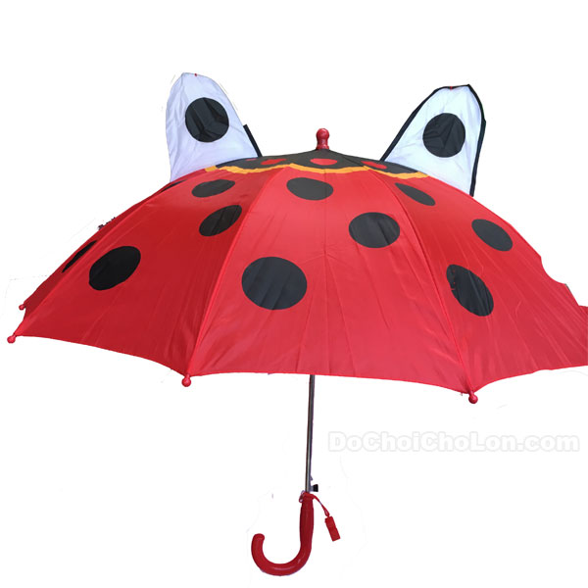
Bé hãy tìm hình ảnh đúng về mùa hè nhé

Slide 17
Trò chơi:
Thiết kế túi đi biển

